Slide 1

De picosegundos a microsegundos, el uso de las simulaciones computacionales para hacer preguntas de bioquímica.
Lenin dominguez-ramirez
Centro de Investigaciones Biomedicas
De Oriente - Imss

Slide 2
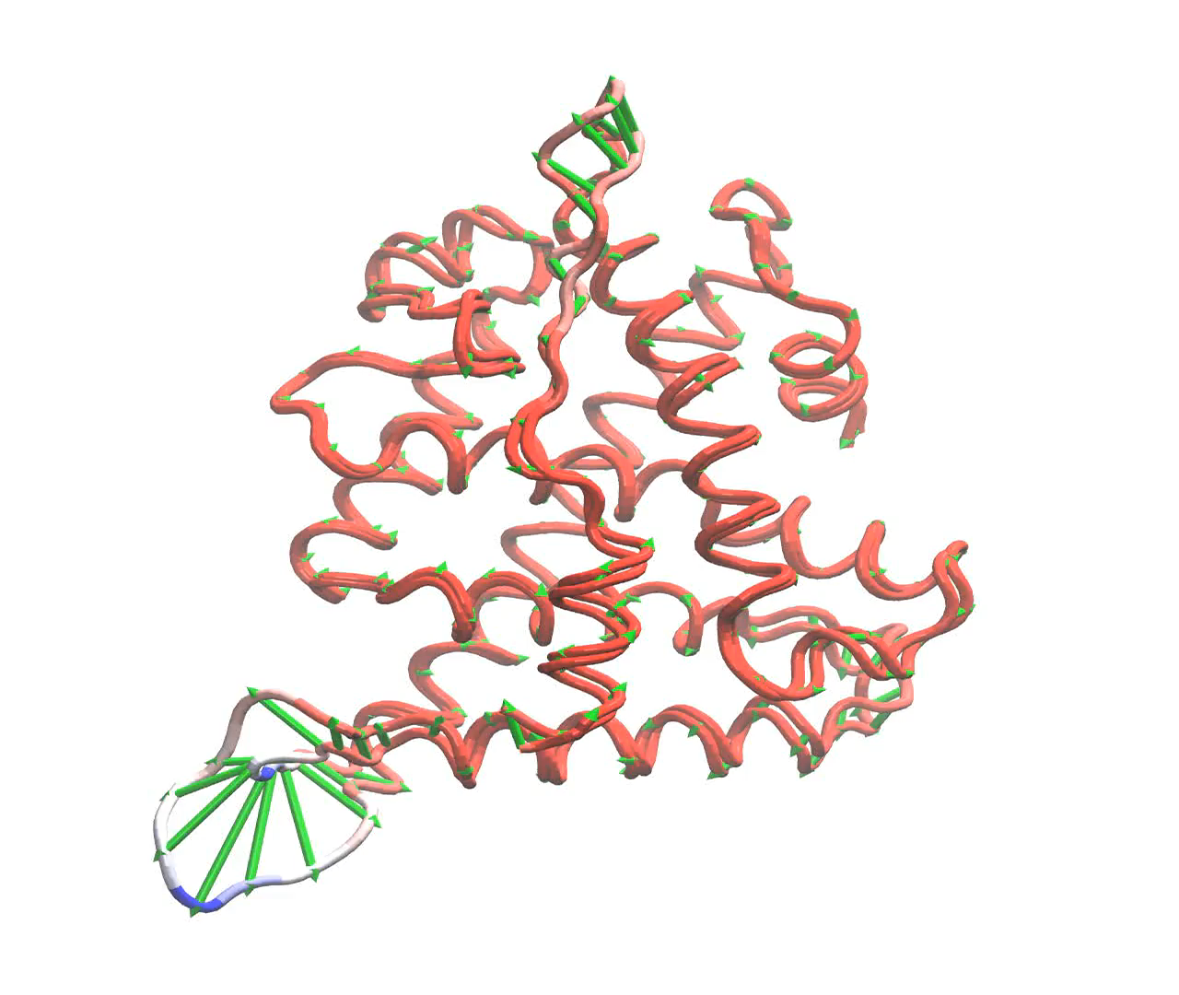
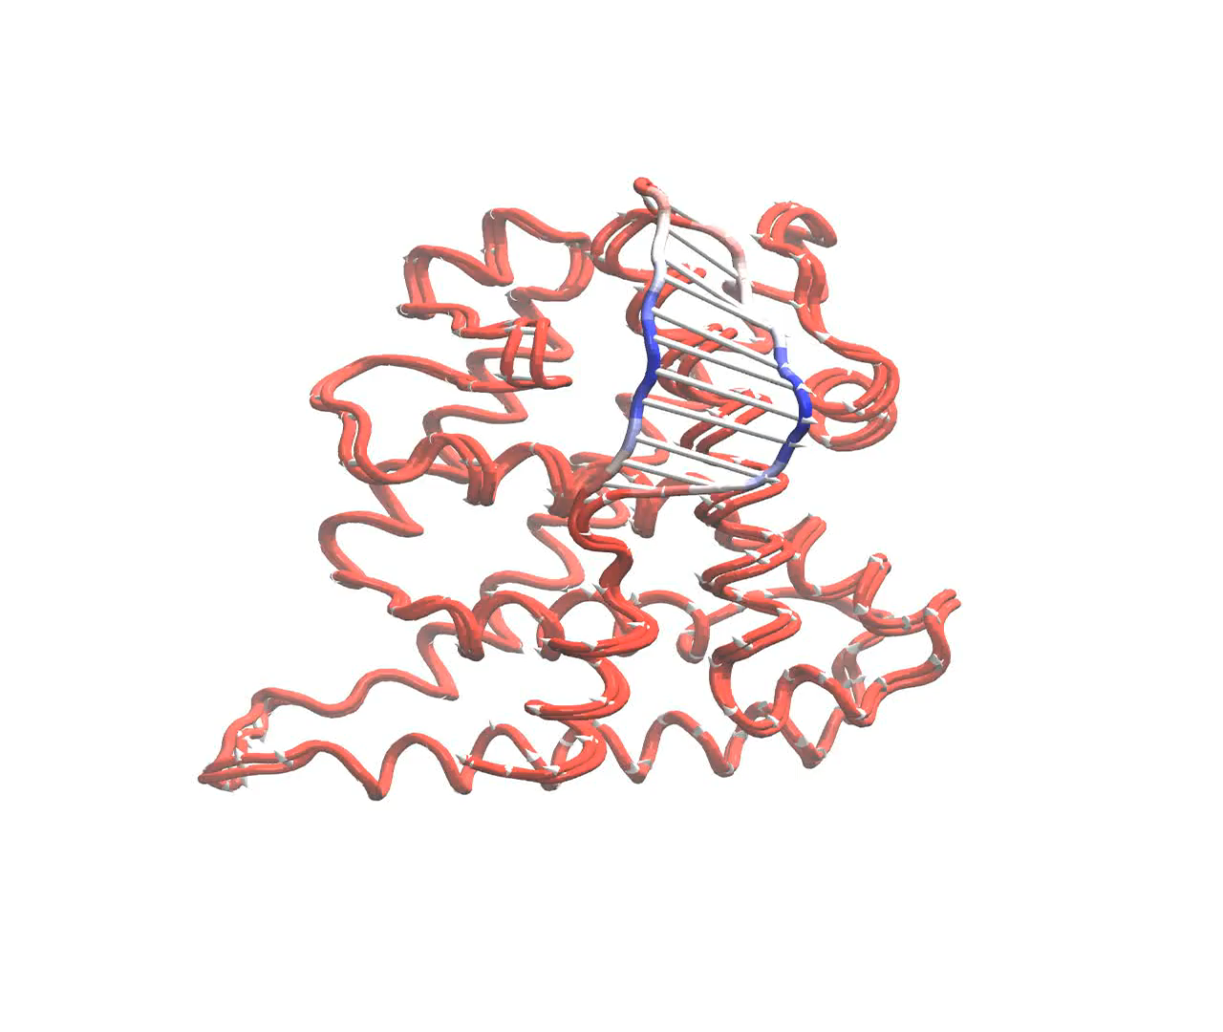
Primer PCA MD vs GAMD: Forma agonista

Slide 3
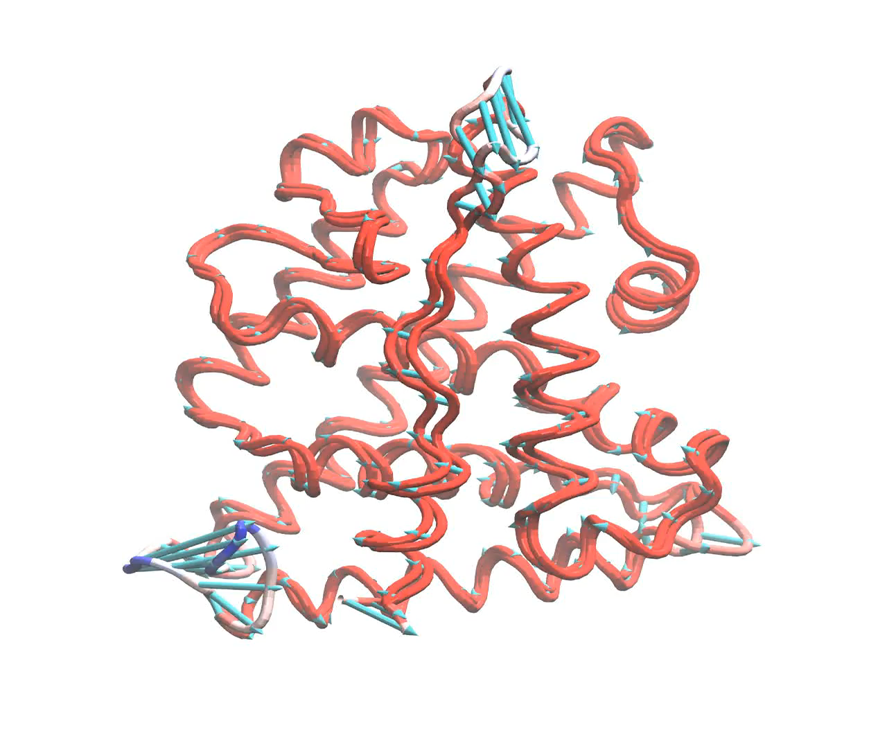
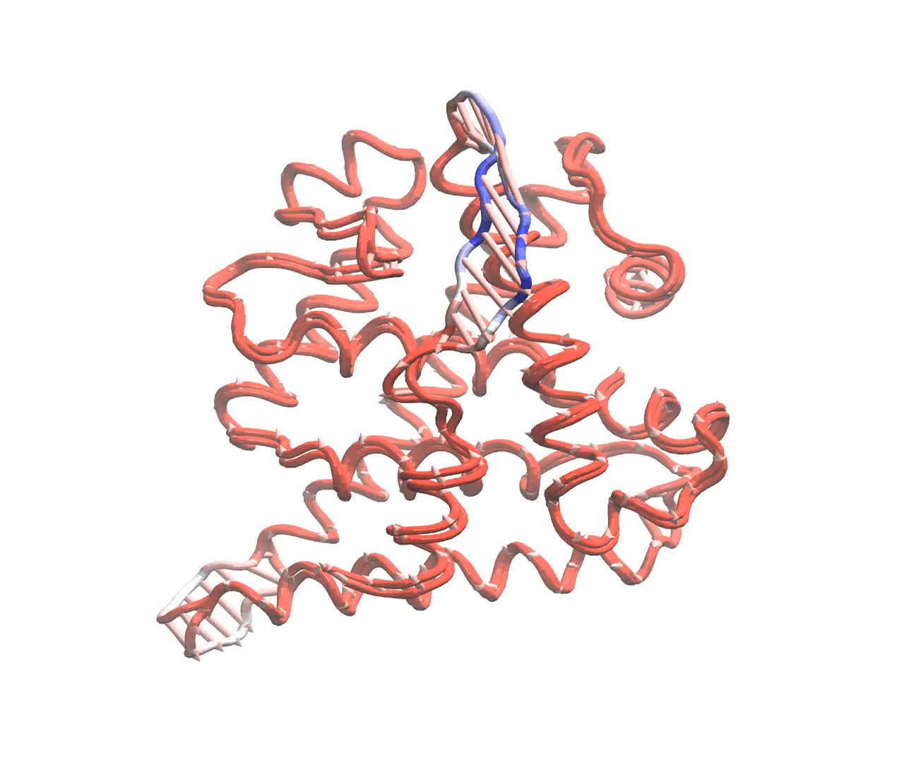
Primer PCA MD vs GAMD: Forma agonista sin PGC1a

Slide 4
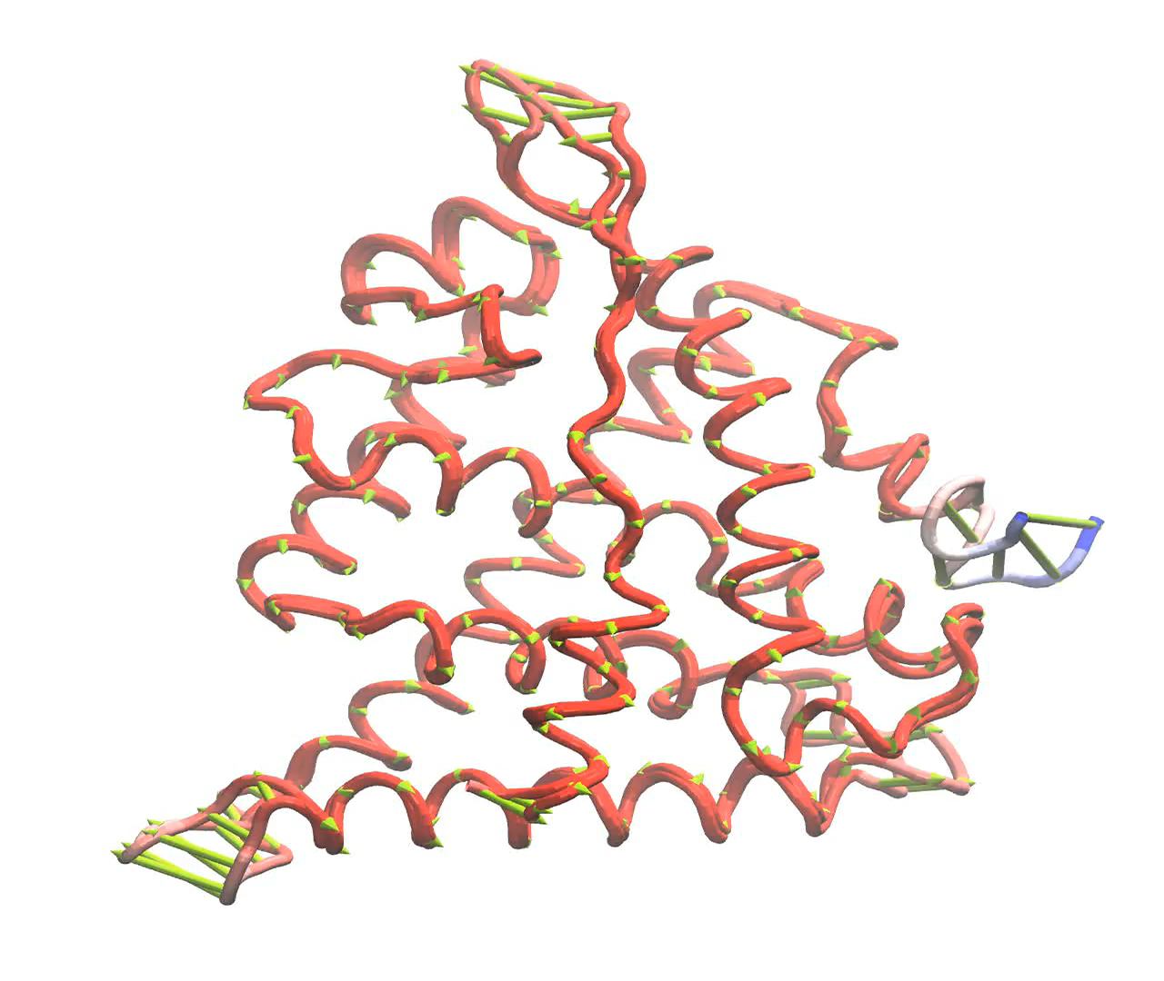
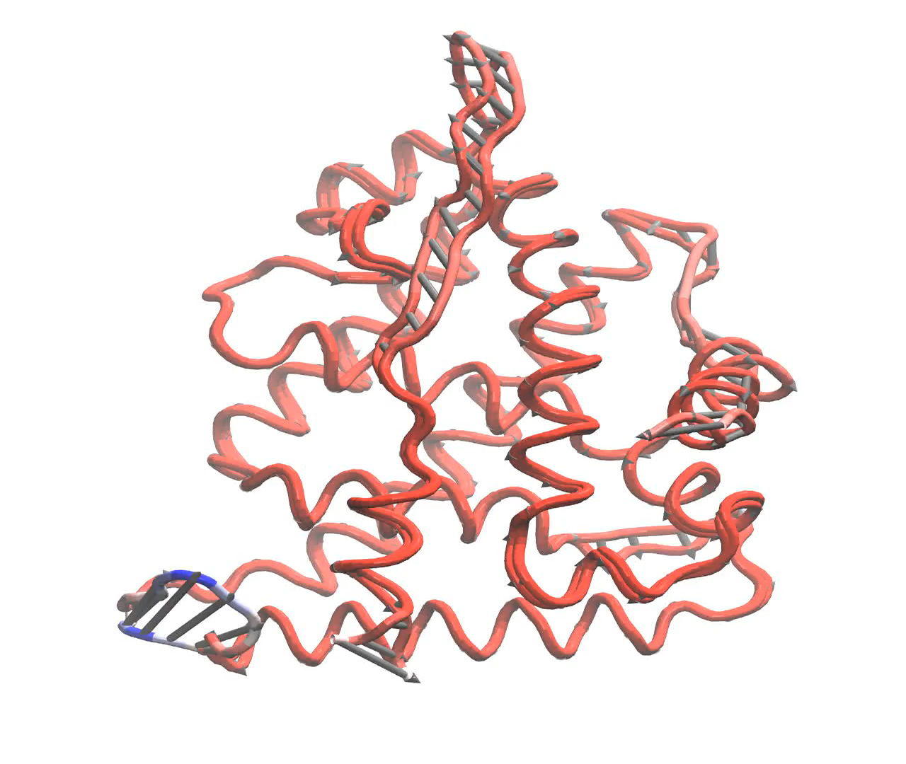
Primer PCA MD vs GAMD: Forma Agonista reversa (sin ligando)

Slide 5
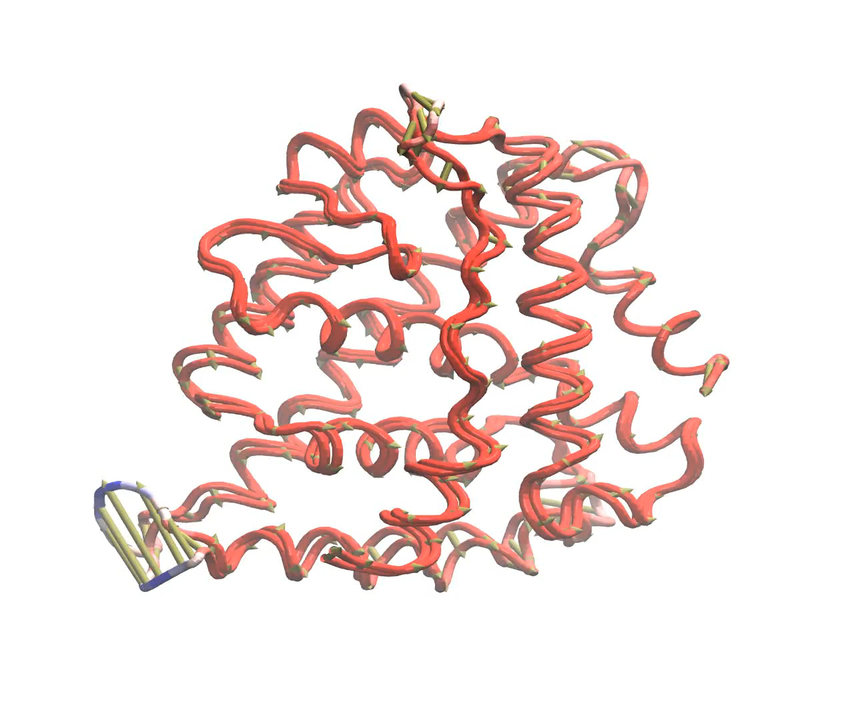
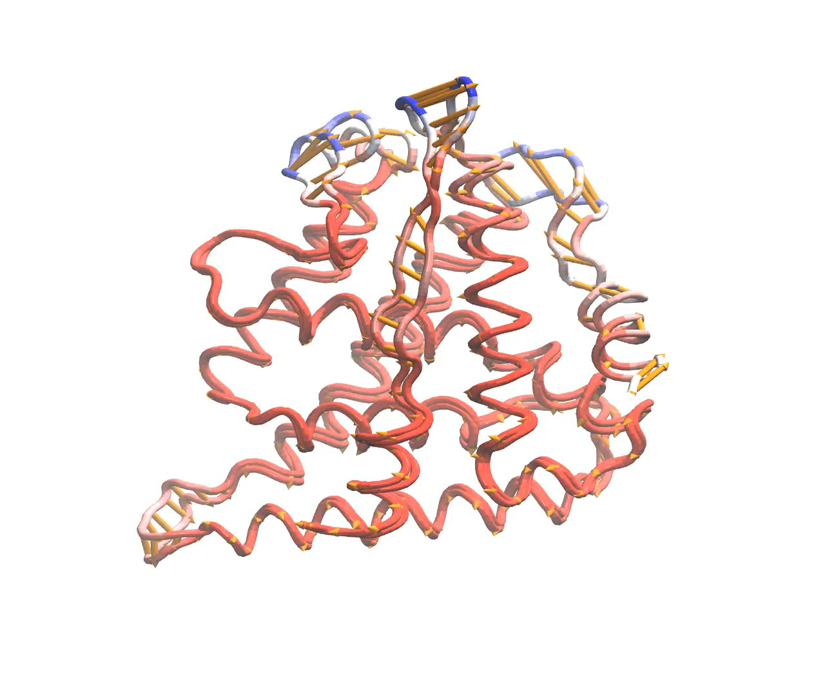
Primer PCA MD vs GAMD: Forma Agonista reversa con ligando

Slide 6
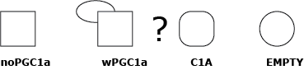
COnclusiones
La forma agonista reversa sin ligando es conformacionalmente muy estable, aún con GAMD no vemos cambios que correlacionen con nuestro esquema.
Pero la agonista reversa con ligando podría liberar dicho ligando y convertirse en la forma vacía (mayor tiempo de simulación?).
La forma agonista con o sin PGC1alpha tienen movimientos semejantes que podrían implicar un sitio de entrada de ligando.

Slide 7
OTHER WORK
In silico testing of flavonoids as potential inhibitors of protease and helicase domains of dengue and Zika viruses (2022)
Role of cis-trans proline isomerization in the function of pathogenic enterobacterial Periplasmic Binding Proteins (2017)

Slide 8
Words of wisdom

Slide 9
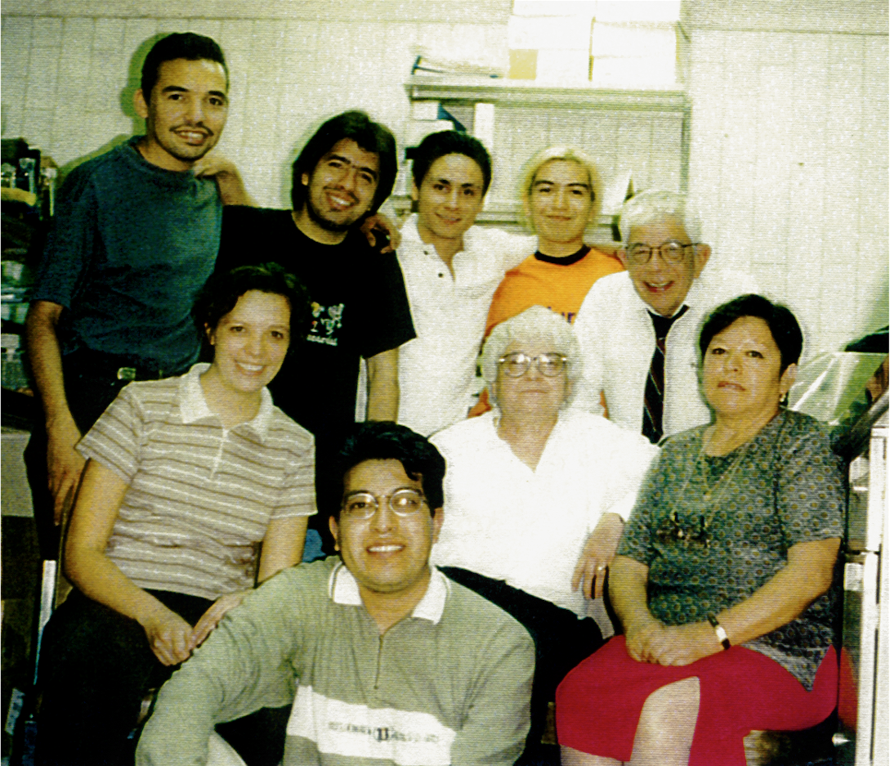

Slide 10
